Slide 1
VIGILÂNCIA, CONTROLE DAS ARBOVIROSES E EDUCAÇÃO EM SAÚDE: A FORMAÇÃO PARA AGENTES DE COMBATE AS ENDEMIAS NO CEARÁ.
Autores: FRANCO, Jadson;
ARAÚJO, Vanessa
BEZERRA, Ariana

Slide 2
Escola de Saúde Pública do Ceará ;
Programas de Formação;
Educação Permanente em Saúde;

Slide 3
A ESP/CE tem como missão principal o desenvolvimento de programas de formação e educação permanente para trabalhadores(as) do Sistema Único de Saúde (SUS) e da comunidade, em nível de educação básica, bem como pesquisa e extensão, a partir das necessidades sociais e do SUS, integrando as redes colaborativas e fortalecendo o Sistema Saúde-Escola.

Slide 4
Como temática foi proposto o Curso de Vigilância e Controle das Arboviroses em função da circulação endêmica de três arbovírus (Dengue, Chikungunya e Zika) identificados no Ceará em 2017.

Slide 5
Houve a ocorrência epidêmica de arboviroses, principalmente se consideradas as notificações de casos de Chikungunya.
Desta forma, todo o processo de vigilância, desde a notificação, investigação e análise do perfil epidemiológico, além do manejo clínico adequado do paciente e ações de controle vetorial devem ser enfatizados e intensificados pelos profissionais de saúde e gestores dos municípios (CEARÁ, 2017).

Slide 6
Assim, a função do agente de endemias deve ser entendida e praticada, enquanto estratégia da promoção da saúde, levando em consideração o que destaca a carta de Ottawa (1986): 1) o estabelecimento de políticas públicas saudáveis, 2) criação de ambientes e entornos saudáveis, 3) empoderamento e ação comunitária, 4) desenvolvimento de habilidades pessoais e 5) reorientação dos serviços de saúde.

Slide 7
E ainda, de acordo a mesma carta, a promoção de saúde é entendida como o processo de empoderamento das populações para obtenção de um melhor controle sobre sua qualidade de vida, e a saúde, como um recurso para a vida diária, um conceito positivo que enfatiza recursos pessoais e sociais, bem como capacidades físicas.
.

Slide 8
A Metodologia adotada é a Problematização, que se “baseia no aumento da capacidade do estudante em participar como agente de transformação social, durante o processo de detecção de problemas reais e de busca por soluções originais. Procura mobilizar o potencial social, político e ético do estudante, para que este atue como cidadão e profissional em formação” (CEARÁ, 2016).
A formação propõe-se a capacitar 100% dos Agentes de Combate as Endemias (ACE) que atuam nos municípios do estado do Ceará. .

Slide 9
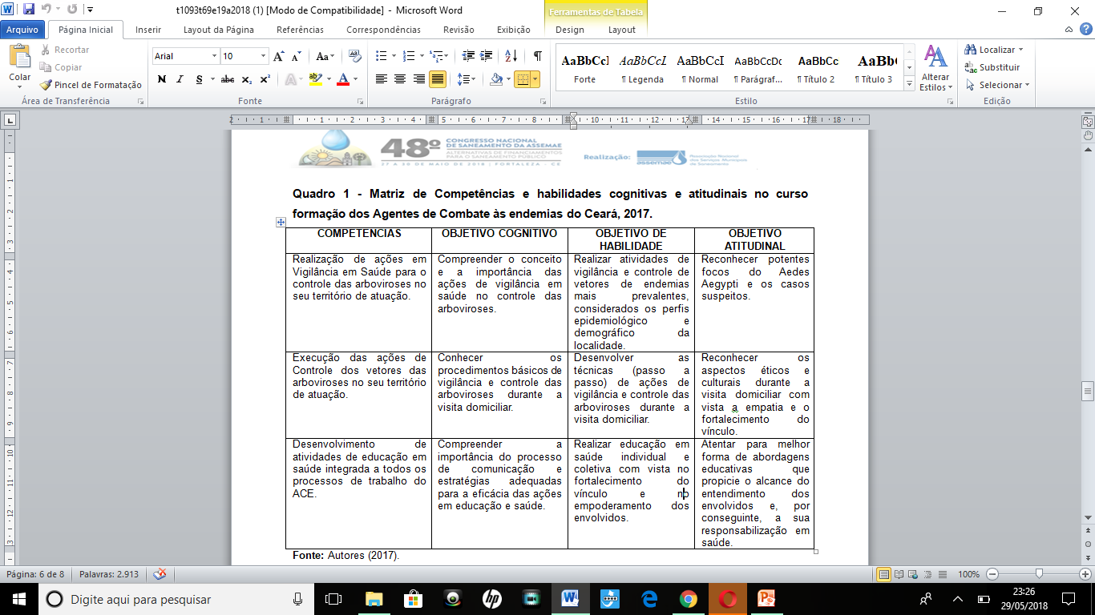

Slide 10
O presente estudo permitiu aproximar-se do ACE, entendendo que o lócus do trabalho desse sujeito é o espaço de vida de uma população, território em permanente construção – desconstrução - reconstrução.

Slide 11
As avaliações e a aplicação das metodologias de ensino aprendizagem, nos fez perceber, através dos discursos, sua importância para o trabalho na vigilância em saúde e a efetividade das ações desse campo da saúde coletiva. As falas trazem a materialidade do território como substrato do aprendizado, devendo ser espaço privilegiado dos processos formativos, possibilitando a articulação sistêmica entre escola-serviço-comunidade.

Slide 12
REFERÊNCIAS
CEARÁ. Boletim Epidemiológico Secretaria de Saúde do Estado do Ceará -Setembro de 2017.
CEARÁ. Escola de Saúde Pública do Ceará. Projeto Político Pedagógico/Escola de Saúde Pública do Ceará; coordenação por José Batista Cisne Tomaz; Leni Lúcia Nobre Moura; Wilma Maria Lins de Sousa. – 4.ed.rev. - Fortaleza: Escola de Saúde Pública do Ceará, 2016.
GONDIM, M.M.G. Territórios da Atenção Básica: múltiplos, singulares ou inexistentes. Tese de Doutorado apresentada a Escola Nacional de Saúde Pública Sérgio Arouca. Fiocruz: Mimeo, 2011.
MORAES, A.F. Informação estratégica para as ações de intervenção social na saúde. Ciênc. saúde coletiva vol.13 suppl.2 Rio de Janeiro Dec. 2008.
MOREIRA, F.J.F. Entre o ser e o fazer – formação técnica em vigilância em saúde no Estado do Ceará: um olhar na perspectiva da gestão e do estudante-profissional / Francisco Jadson Franco Moreira. –Rio de Janeiro, 2016. 161 f.
.

Slide 13
VIGILÂNCIA, CONTROLE DAS ARBOVIROSES E EDUCAÇÃO EM SAÚDE: A FORMAÇÃO PARA AGENTES DE COMBATE AS ENDEMIAS NO CEARÁ.
Autores: FRANCO, Jadson;
ARAÚJO, Vanessa
BEZERRA, Ariana

